Slide 1
DATOS REFERENCIALES
FACULTAD: MEDICINA
CARRERA: MEDICINA
AÑO: 5TO
ASIGNATURA: INFECTOLOGIA
TIEMPO ESTIMADO DE LA CLASE: 45 MINUTOS
EN AULA VIRTUAL Y LABORATORIO PRESCENCIAL

Slide 2
ENTEROBACTERIAS (Salmonella)
FIEBRE TIFOIDEA

Slide 3
OBJETIVO
Distinguir la fiebre tifoidea como una infección intestinal y a Salmonella como la enterobacteria patógena responsable , sus mecanismos de patogenicidad a través de técnicas de laboratorio, para su diagnóstico, tratamiento, prevención y control en la salud de la comunidad.

Slide 4
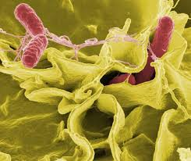
DEFINICION.- es una enfermedad infecciosa
Salmonella typhi
El reservorio principal es humano.

Slide 6
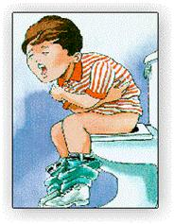
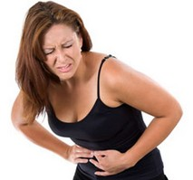
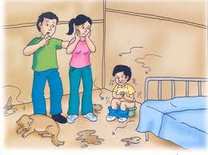
SINTOMATOLOGIA.-
fiebre hasta alcanzar 39-40 °C,
cefalea, vómitos y diarrea y dolor abdominal en ocasiones sangrado nasal.

Slide 7
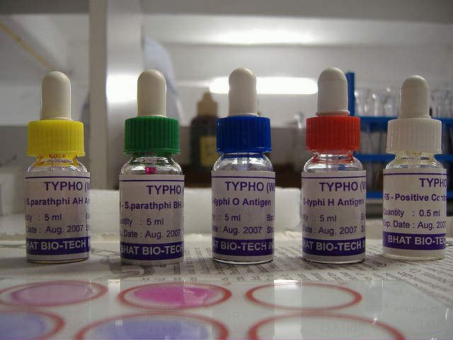
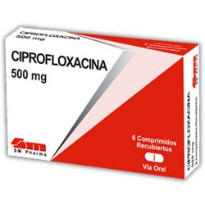
DIAGNOSTICO.- Para el diagnóstico, se utiliza la
prueba de Widal en sangre.
TRATAMIENTO.-
ciprofloxacina,
Para la deshidratación, sueros.
dieta blanda.

Slide 8
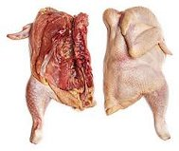
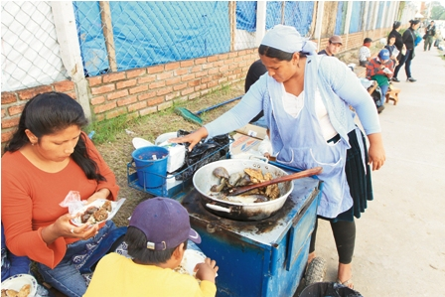
PREVENCION Y CONTROL.-

Slide 10
GRACIAS……

